Slide 1
复习提问：
1、渭河平原的成因？在什么类型地质构造中存在什么资源？
2、修隧道的地质构造？原因？
2、河流上游外力作用以（流水侵蚀/流水堆积）作用为主。河流的这种作用以 、 侵蚀为主，河流谷壁陡峭，横剖面呈 型。
3、河流中下游河流 侵蚀作用加强，使河流弯曲，在 岸侵蚀， 岸堆积。河谷拓宽，横剖面呈 型。
4、描述冲积扇（冲积平原）、河漫滩平原、三角洲的成因。

Slide 2
外力作用的表现形式及相互关系
风化作用
侵蚀作用
搬运作用
沉积作用
固结成岩作用

Slide 3
外力 作用 | 对地貌形态的影响
流水 作用 | 侵蚀
 | 沉积
风力 作用 | 侵蚀
 | 沉积
海浪作用
冰川作用
沟谷、瀑布、峡谷、喀斯特地貌、
黄土高原的千沟万壑等
冲积平原、河口三角洲、山麓冲积扇
风蚀沟谷、风蚀洼地、风蚀蘑菇、风蚀城堡
沙丘、沙垄、黄土高原
侵蚀
海蚀崖、海蚀柱等海蚀地貌
沉积
沙滩等海岸地貌
侵蚀
冰斗、角峰、U型谷、冰蚀洼地等
沉积
冰碛平原、冰碛丘陵等冰碛地貌

Slide 4
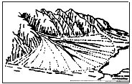
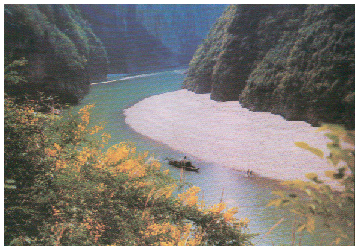
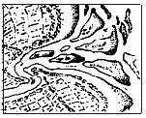
知识梳理
3、河流堆积地貌
山口：
冲积扇
洪积——冲积平原
中下游：
河漫滩平原
(凹岸侵蚀
凸岸堆积)
入海口附近：
三角洲平原

Slide 5
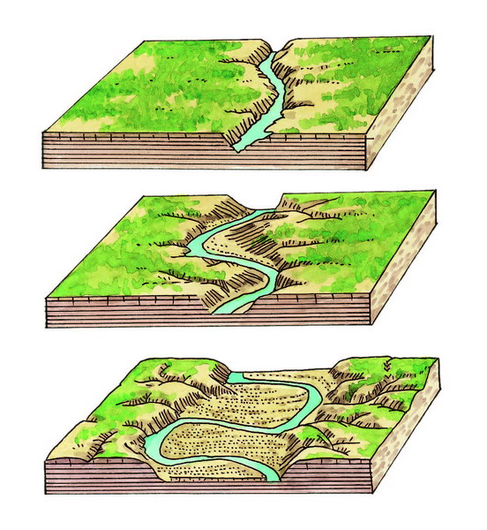
知识梳理
2、河谷的演变过程
初期：下蚀和溯源侵蚀为主，河谷横剖面呈V字型。
中期：下蚀减弱，侧蚀加强，河谷出现连续的河湾。
成熟期：侧蚀为主，河谷横剖面呈U（槽）型。

Slide 6
知识梳理
4、河流对聚落分布的影响
地形区
聚落分布
聚落形状
深切河谷两岸狭窄的河漫滩平原
多呈狭长的带状
高原地区
洪积扇、冲积扇和河漫滩平原
呈明显的条带状
山区
聚落分布最为密集，有沿河聚落带，有沿海聚落带
平原
呈带状、团状

Slide 7
课堂小结
一、内力作用与地表形态
二、外力作用与地表形态
三、岩石圈的物质循环
四、褶皱山、断块山与火山
1、褶皱及其意义；2、断层及其意义
五、山岳对交通运输的影响
六、河流地貌
1、河流侵蚀地貌；2、河流堆积地貌

Slide 8
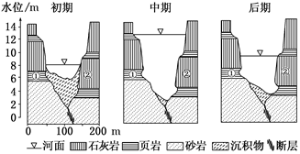

Slide 9
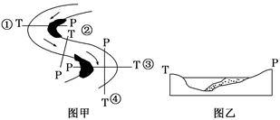

Slide 10
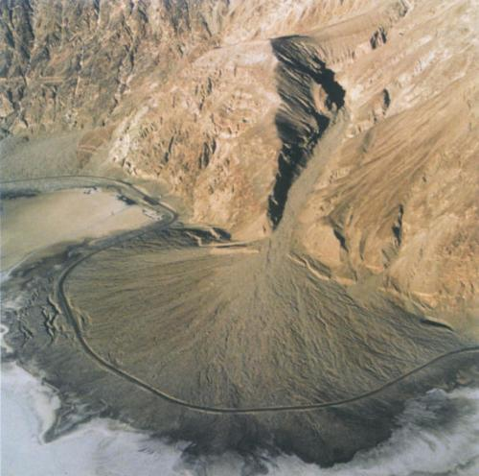
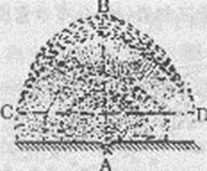
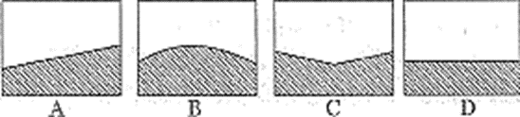

Slide 11
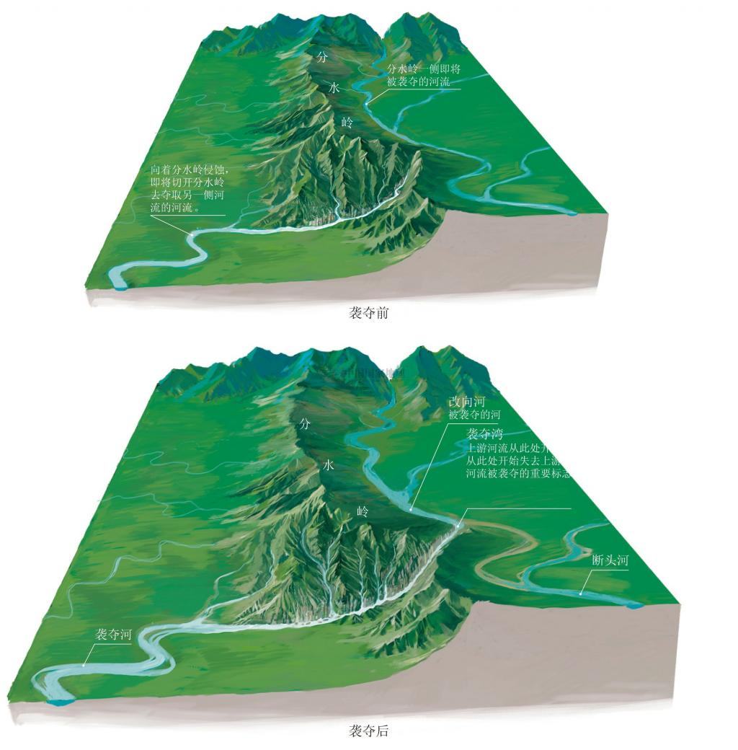
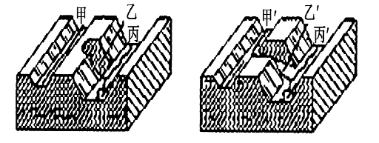

Slide 12
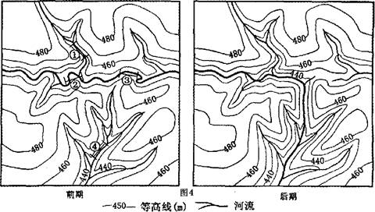

Slide 13
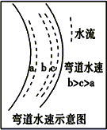
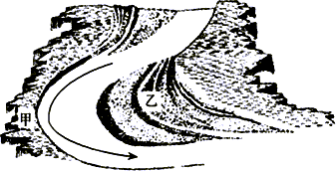

Slide 14
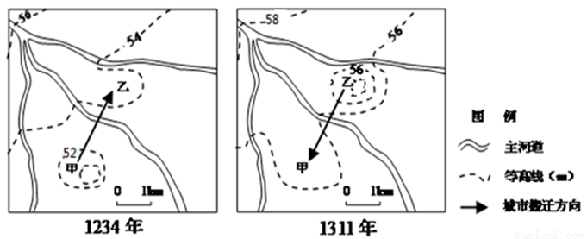

Slide 15
